Slide 1
Polinomi za matematični krožek s poudarkom na Cardanovi formuli
dr. David Gajser
II. gimnazija Maribor in Fakulteta za naravoslovje in matematiko UM
Ljubljana, 27. 1. 2024
Notes:
Opis te predstavitve na spletu je bil narejen pred samo predstavitvijo.
Plan predstavitve:
Najprej malo splošno o polinomih na krožku,
Nato reševanje kubičnih enačb, s poudarkom na primerih. Izpeljali bomo Cardanovo formulo in nekaj njenih lastnosti
Sin(1 stopinja) bomo poskusili izraziti s koreni. Kdo meni, da je to mogoče?
Komentirali bomo preprostost uporabe Cardanovih formul v razredu.
Kdo že videl videl Cardanovo formulo?
Kdo je v roku cca 1 leta uporabil?

Slide 2
Polinomi na krožku
Osnove iz učnega načrta
Polinomske enačbe 3. in 4. stopnje
Matjaž Željko s sodelavci, Altius Citius Fortius, poglavje Polinomi
Naloge z olimpijad https://www.imo-official.org/problems.aspx;
Notes:
Naloge z olimpijad so prevedene v slovenščino, rešitve dostopne na spletu.
Kaj uporabljate vi?
Prve kubične enačbe zapisane pred Kristusom. (Babilonci, Kitajci, Grki …)

Slide 3
1450
Notes:
1450: Gutenberg, tisk v Evropi (Nemčija)

Slide 4
1453
Notes:
pade Konstantinopel => Nekateri Grški teksti in učenjaki gredo v Italijo.

Slide 5
1492
Notes:
Amerika, začetek kolonizacije (Kolumb – Italijan, potoval iz Španije)
Vasco da Gama gre okoli Afrike (Portugalska zacveti)
Bogata Italijanska mesta

Slide 6
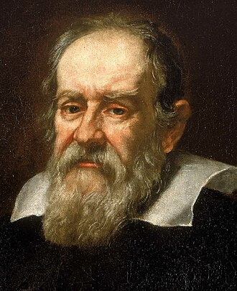
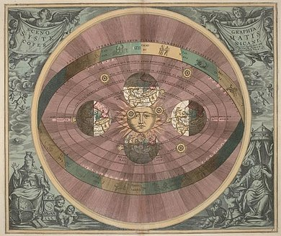
Od 1515 naprej
Notes:
Nikolaj Kopernik – heliocentrični sistem. Poljak, rojen v Prusiji, izobražen na univerzi v Krakowu, deloval med drugim tudi v Bologni
15.-16. stoletje Renesansa
Galileo Galilei –(kasneje – prehod v 17. stoletje: ugleden, podprl Heliocentrični sistem, inkvizicija => prepovedan … Oče fizike. Italijan (Pisa, Firence)
Tudi Kepler (Nemec) takrat.
V 15. stoletju v Italiji se razvije bančništvo (krediti, posojila) – bogata Italijanska mesta in računovodstvo

Slide 7
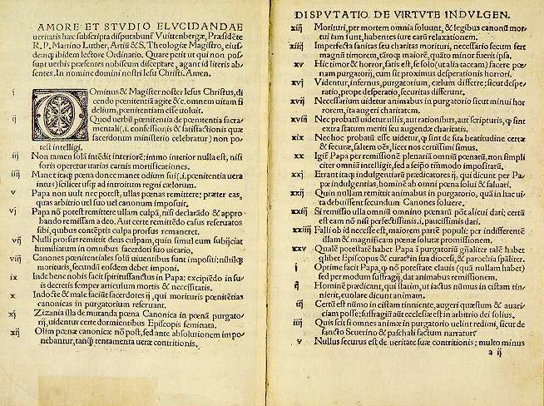
1517
Notes:
Martin Luter in njegovih 95 tez

Slide 8
Od 1088
Notes:
Univerza v Bologni ustanovljena v 11. stoletju (1088) – najstarejša na svetu, ki še deluje.

Slide 9
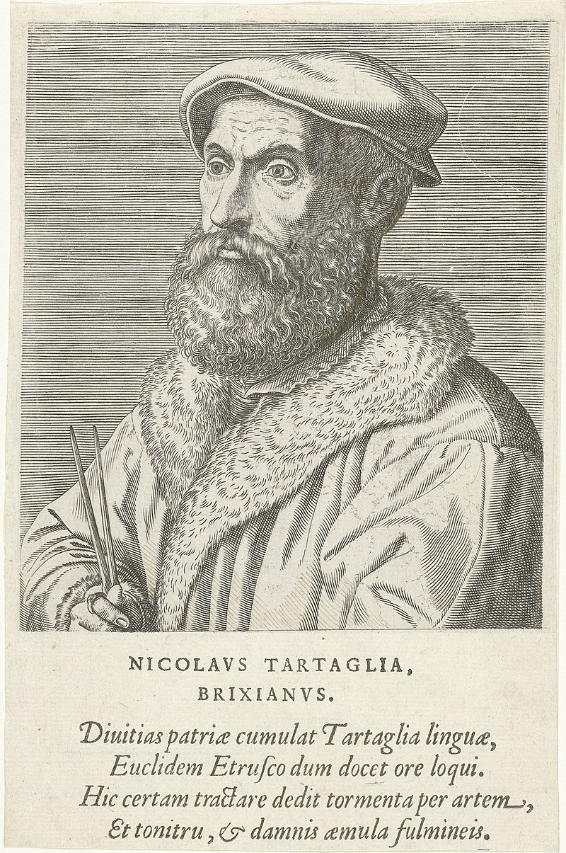
Scipione del Ferro (1465 – 1526)
Hannibal Nave
Antonio Maria del Fiore
Nicolo Tartaglia (cca 1500 – 1557)
Notes:
Scipione: Bolonjski akademik (učil aritmetiko in geometrijo) Scipione del Ferro je našel metodo, ni pa o njej nobenih zapisov (zmeraj deluje?).
Matematiki so se javno izzivali: ni bilo dobro razkriti svojih metod. Poraženec je ponavadi izgubil financiranje z Univerze.
Hannibal Nave – zet del Ferra – prevzame njegovo pozicijo in zapiske
Del Fiore: Asistent del Ferra – tudi dobi zapiske pred smrtjo, jih hrani
Tartaglia: Benečan, objavil veliko knjig (tudi prve Italijanske prevode Arhimeda in Euklida. Veliko pisal (pot topovskih izstrelkov, kako iz vode potegniti ladjo, …). V bistvu se je pisal Fontana, vzdevek Tartaglia (jecljač) je dobil zaradi hibe, ki jo je ime. Kot otroka ga je udaril francoski vojak in bi skoraj umrl. Zato tudi ima brado.
Preživljal se je s prodajo svojega znanja. Bil je samouk, učil se je iz knjig. Za svoje rešitve je prejemal plačilo, stranke so bili recimo topničarji in arhitekti. Plačilo ni zmeraj prišlo .. (sp). Nekako je tudi odkril rešitev kubične enačbe.
Leta 1535 je Fior izzval Tartaglio na dvoboj, ki ga je Tartaglia zmagal. Drug drugemu sta zastavila 30 kubičnih enačb, ki jih je Tartaglia znal rešiti, Fior pa le nekaj Tartagliinih. Tartaglia naj pred dvobojem še ne bi znal vseh rešiti, a je med dvobojem odkril metodo!
Dobil je slavo, denarja ni sprejel.

Slide 10
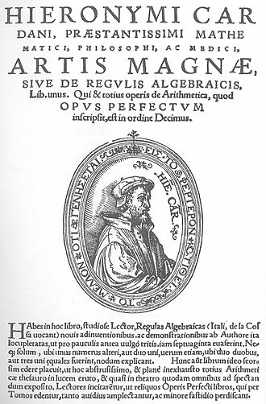
Gerolamo Cardano (1501– 1576)
Ars magna (1545)
Notes:
Cardano: predavatelj v Milanu
Zelo vpliven renesančni matematik, objavil več kot 200 del. Med drugim je pomagal postaviti teorijo verjetnosti. Izumil več stvari. Univerzitetno izobražen zdravnik! Želel delati v Milanu, a nekako ni prišel zraven. Enkrat pa se mu je odprlo in je dobil licenco za zdravnika v Milanu in službo predavatelja za matematiko. K slavi je pomagalo tudi, da je pozdravil nekaj vplivnih posameznikov. Zavrnil je povabila za zdravljenje kraljevih družin na Danskem, Škotskem in v Franciji.
Ars Magna: knjiga – prva sistematična uporaba negativnih števil, rešitve kubične enačbe in enačbe 4. stopnje, omenil korene negativnih števil. V knjigi je navedel, da je kubično enačbo prvi rešil Del Ferro in da je metoda v knjigi njegova. Za delno rešitev je omenil tudi Tartaglio.
Kako je dobil rešitev kubike? Tartaglio je prepričal in tako dobil delne rešitve. Povabil ga je na kosilo, kjer je izvabil iz njega rešitve. Tartaglia pa naj bi bil že po odhodu nejevoljen zaradi tega. Celo obljubil mu je, da jih ne bo objavil.
Referenca na Tartaglio v knjigi.
Je del Ferro res prvi rešil?

Slide 11
Lodovico de Ferrari (1522 – 1565)
Notes:
Lodovico de Ferrari – učenec Cardada, v Ars magna Cardano objavi formulo za rešitev enačbe 4. stopnje in jo pripiše Ferrariju. V formuli nastopajo formule za rešitev enačbe 3. stopnje (ki jih torej res potrebuje!)
Predaval v Rimu in Bologni (priporočila Cardana).
Tartaglia izzval Cardana, ki je zavrnil, sprejel pa je Ferrari. Tartaglia je izgubil duel s Ferrarijem (predčasno odšel, ker je Ferrari bolje razumel zadeve). Tako je Tartaglia izgubil preztiž in dohodek.
Zaradi poraza je Tartaglia izgubil službo in umrl v revščini.

Slide 12
Primer 1. Rešimo $64x^{3}–48x^{2}+12x–1=0$
Celoštevilskih rešitev ni.
Če so racionalne, so potence $\frac{1}{2}$.
Uganemo: $x_{1}=\frac{1}{4}$. S Hornerjevim algoritmom lahko ugotovimo $x_{2,3}=\frac{1}{4}$.
Primer 2. Rešimo $64x^{3}–48x^{2}+12x+1=0$
Celoštevilskih in racionalnih rešitev ni.
Substitucija $t=x−\frac{1}{4}$nam da $64t^{3}+2=0.$
Torej je edina realna rešitev $x=\frac{1}{4}−\frac{\sqrt[3]{2}}{4}$.

Slide 13
Uvod v Cardanovo formulo
Rešujemo $ax^{3}+bx^{2}+cx+d=0$.
Najprej lahko delimo z vodilnim koeficientom, dobimo
$$x^{3}+b′x^{2}+c′x+d′=0.$$
Nato substitucija $x=t−\frac{b′}{3}$.
Dobimo $t^{3}+pt+q=0$.

Slide 14
Primer 3. Rešimo $x^{3}+3x+2=0$
Opazimo, da ni celoštevilskih rešitev.
Ugibamo: $x_{1}=\sqrt[3]{−1+\sqrt{2}}+\sqrt[3]{−1−\sqrt{2}}$
Notes:
V Hornerju rabimo: x^2+3=3koren(3-2sqqrt(2))+3koren(3+2sqrt(2))+1. Če to pomnožimo z x, dobimo -2 (upoštevamo 2x kub, ostalo se odšteje). Polinom, ki nam ostane, ima koeficiente 1,x_1 in x_1^2+3, kjer je x_1 ničla. Vidimo, da je diskriminanta negativna.
Alternativno: Odvod je $3x^{2}+3$, torej je število realnih ničel __.

Slide 15
Izpeljava splošne rešitve
U$gibamo,da bo šlo rešitev enačbe t^{3}+pt+q=0$ lepo zapisati kot vsoto preprostejših izrazov, zato postavimo $t=u+v$.
Dobimo $u^{3}+v^{3}+3uv(u+v)+p(u+v)+q=0$.
Lepo bi bilo, če bi lahko imeli $p=−3uv$.
Lema. Vsako (kompleksno) število $t$ lahko zapišemo kot $t=u+v$, kjer je produkt $uv$ poljubna vnaprej izbrana konstanta.
Posledica. Rešitve enačbe $t^{3}+pt+q=0$ so natanko števila oblike $t=u+v$, kjer je $p=−3uv$ in $u^{3}+v^{3}+q=0$.
Notes:
Pri dokazu leme ločimo primer, ko je konstanta 0 in sicer. Potrebujemo kompleksna števila.

Slide 16
Cardanova formula
Definiramo $∆=\frac{q^{2}}{4}+\frac{p^{3}}{27}$. Rešitve enačbe $t^{3}+pt+q=0$ so
$$t_{1,2,3}=\sqrt[3]{−\frac{q}{2}+\sqrt{∆}}+\sqrt[3]{−\frac{q}{2}−\sqrt{∆}}.$$
Notes:
Rešujemo $p=−3uv$ in $u^{3}+v^{3}+q=0$.
Formule na tablo!!!

Slide 17
Primer 3. Rešimo $x^{3}+3x+2=0$
$$x=\sqrt[3]{−1+\sqrt{2}}+\sqrt[3]{−1−\sqrt{2}}$$
Primer 4: Rešimo $x^{3}−x=0$
Očitno so rešitve $−1$, 0 in 1.
S Cardanovo formulo pa dobimo $∆=−\frac{1}{27}$, sledi $\sqrt{∆}=\frac{1}{\sqrt{27}}i$, torej $x_{1,2,3}=\sqrt[3]{\frac{1}{\sqrt{27}}i}+\sqrt[3]{−\frac{1}{\sqrt{27}}i}=\frac{\sqrt{3}}{3}\left(\sqrt[3]{i}+\sqrt[3]{−i}\right).$
Notes:
Pri primeru 3 drugih realnih rešitev ni.
Cardanova formula torej deluje dobro le v primeru, ko imamo 1 realno rešitev (tega še nismo dokazali). Če imamo 3, se zalomi.
Opazimo: pri Cardanovi formuli moramo nujno uporabljati kompleksna števila.
$∆=\frac{q^{2}}{4}+\frac{p^{3}}{27}$. Rešitve enačbe $t^{3}+pt+q=0$ so $t_{1,2,3}=\sqrt[3]{−\frac{q}{2}+\sqrt{∆}}+\sqrt[3]{−\frac{q}{2}−\sqrt{∆}}.$

Slide 18
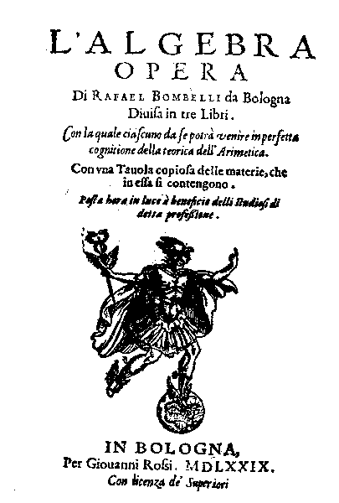
Kompleksna števila
Rafael Bombelli (1526 – 1572)
V srednji šoli lahko naletimo na vprašanje: kaj so razlogi za vpeljavo kompleksnih števil?
Osnovni izrek algebre
Reševanje enačb 3. in 4. stopnje (zgodovinsko)
Holomorfne funkcije, aplikacije v fiziki, umetnost – Mandelbrotova množica …
Notes:
Pri izpeljavah se nismo spraševali, če imamo rešitev kvadratne enačbe, predpostavili smo, da jo imamo. In to je res le v kompleksnem.
Zgodovina kompleksnih števil
Komaj Cardano sistematično uporabi NEGATIVNA števila! Cardano kompleksnih ni znal zares uporabljati (le z veliko muke, o čemer je tudi pisal).
Bombelli uvede +-i in razvije teorijo kompleksnih števil.
Pred tem: če negativno pod korenom, je pač nekaj narobe.
Euler: upodobitev v ravnini
Gauss: sodobna teorija kompleksnih števil.
Pri izpeljavah se nismo spraševali, če imamo rešitev kvadratne enačbe, predpostavili smo, da jo imamo. In to je res le v kompleksnem.

Slide 19
Tretji koreni
Rešimo najprej $x^{3}=1.$
Rešitve so $x_{1}=1$, $x_{2}=−\frac{1}{2}+\frac{\sqrt{3}}{2}i$ in $x_{3}=−\frac{1}{2}−\frac{\sqrt{3}}{2}i$ .
Če označimo $ω=$ $−\frac{1}{2}+\frac{\sqrt{3}}{2}i$, so rešitve $x_{2}=ω$, $x_{3}=ω^{2}$ in $x_{1}=ω^{3}$.
Hitro vidimo, da veljata lepi zvezi $ω+ω^{2}+1=0$ in $ω−ω^{2}=\sqrt{3}i$
Notes:
Rešitve x^3=1 narišem v kompleksni ravnini preden jih prikažem.
Zvezi na tabli.

Slide 20
Tretji koreni
Rešujemo $x^{3}=a$, kjer je $a∈ℂ$.
Eno rešitev $x^{3}=a$ dobimo s tretjinjenjem argumenta števila $a$ in izračunom tretjega korena njegove absolutne vrednosti. Če je torej $a=\left|a\right|\left(\cos{ρ}+i\sin{ρ}\right)$, je $x_{1}=\sqrt[3]{\left|a\right|}\left(\cos{\frac{ρ}{3}}+i\sin{\frac{ρ}{3}}\right)$.
Za ostali rešitvi pa veljata spodnji formuli. $x_{2}=\sqrt[3]{\left|a\right|}\left(\cos{\frac{ρ+2π}{3}}+i\sin{\frac{ρ+2π}{3}}\right)=x_{1}ω$ $x_{3}=\sqrt[3]{\left|a\right|}\left(\cos{\frac{ρ−2π}{3}}+i\sin{\frac{ρ−2π}{3}}\right)=x_{1}ω^{2}$
Notes:
Narišemo rešitve x^3=a.
Spomnimo se, da rešitve x^n= konst. Tvorijo pravilni n-kotnik v kompleksni ravnini s središčem v 0.

Slide 21
Primer 4. Rešimo $x^{3}−x=0$
Rešitve so $−1$, $0$ in $1$.
S Cardanovo formulo smo dobili $x_{1,2,3}=\frac{\sqrt{3}}{3}\left(\sqrt[3]{i}+\sqrt[3]{−i}\right).$
$$\sqrt[3]{i}∈\left\{\frac{\sqrt{3}}{2}+\frac{1}{2}i,−\frac{\sqrt{3}}{2}+\frac{1}{2}i, −i\right\} \\ \sqrt[3]{−i}∈\left\{−\frac{\sqrt{3}}{2}−\frac{1}{2}i, \frac{\sqrt{3}}{2}−\frac{1}{2}i, i\right\}$$
Koliko je torej $\sqrt[3]{i}+\sqrt[3]{−i}$?
Notes:
3koren(-i) dobimo tako, da pred 3koren(i) damo – (enostaven razmislek).
Na koncu: „Opazimo, da moramo seštevati prave pare!!!“

Slide 22
Dopolnitev Cardanove formule
Rešujemo $t^{3}+pt+q=0$. Definiramo $∆=\frac{q^{2}}{4}+\frac{p^{3}}{27}$. Rešitve so oblike $t=u+v$, kjer je $u=\sqrt[3]{−\frac{q}{2}+\sqrt{∆}}$ in $v=\sqrt[3]{−\frac{q}{2}−\sqrt{∆}}$, hkrati pa velja $p=−3uv$.
Torej je formuli $t_{1,2,3}=\sqrt[3]{−\frac{q}{2}+\sqrt{∆}}+\sqrt[3]{−\frac{q}{2}−\sqrt{∆}}$ potrebno dodati opombo, da je en tretji koren poljuben kompleksni tretji koren argumenta, drugi tretji koren 🤔pa mora biti tisti, ki se s prvim zmnoži v $−\frac{p}{3}$.

Slide 23
Primer 4. Rešimo $x^{3}−x=0$
S Cardanovo formulo smo dobili $x_{1,2,3}=\frac{\sqrt{3}}{3}\left(\sqrt[3]{i}+\sqrt[3]{−i}\right).$
$$\sqrt[3]{i}∈\left\{\frac{\sqrt{3}}{2}+\frac{1}{2}i,−\frac{\sqrt{3}}{2}+\frac{1}{2}i, −i\right\} \\ \sqrt[3]{−i}∈\left\{−\frac{\sqrt{3}}{2}−\frac{1}{2}i, \frac{\sqrt{3}}{2}−\frac{1}{2}i, i\right\}$$
Kateri $\frac{\sqrt{3}}{3}\sqrt[3]{i}$ se združi s katerim $\frac{\sqrt{3}}{3}\sqrt[3]{−i}$? Veljati mora $\frac{\sqrt{3}}{3}\sqrt[3]{i}∙\frac{\sqrt{3}}{3}\sqrt[3]{−i}=$ $−\frac{p}{3}$.
Torej $\sqrt[3]{i}∙\sqrt[3]{−i}=1.$
Dobimo pare $\left(\sqrt[3]{i},\sqrt[3]{−i}\right)∈\left\{\left(\frac{\sqrt{3}}{2}+\frac{1}{2}i,\frac{\sqrt{3}}{2}−\frac{1}{2}i\right),\left(−\frac{\sqrt{3}}{2}+\frac{1}{2}i,−\frac{\sqrt{3}}{2}−\frac{1}{2}i\right),\left(−i, i\right)\right\}$.
Rešitve so torej $1$, $−1$ in $0$.

Slide 24
Kako lahko iz ene rešitve dobimo ostale?
Opazimo, da če en par $\left(u,v\right)$ reši sistem $p=−3uv$, $u^{3}+v^{3}+q=0$, potem sistem rešita tudi para
$\left(uω,vω^{2}\right)$ in $\left(uω^{2},vω\right)$.
Trditev. Če par $\left(u,v\right)$ reši sistem $p=−3uv$, $u^{3}+v^{3}+q=0$, potem je množica rešitev enačbe $t^{3}+pt+q=0$ enaka $\left\{u+v,uω+vω^{2},uω^{2}+vω\right\}.$
Posledica. N$ičle polinoma t^{3}+pt+q=0$ (štete z večkratnostjo) so $t_{1}=u+v$, $t_{2}=uω+vω^{2}$ in $t_{3}=uω^{2}+vω$.
Notes:
Dokaz trditve: očitno to so rešitve. Zakaj ni drugih? Po trditvi od prej, ko smo utemeljili, da lahko za vsako rešitev najdemo taka u in v. Te 3 vsote so edine možne
Dokaz posledice: Očitno, če so ničle različne in če so enake. Če sta 2 enaki in tretja ni, potem pogledamo vsoto ničel, ki je v obeh primerih enaka 0 (Vietova formula in 1+o+o^2=0).

Slide 25
Produkt razlik ničel
$\left(u+v−\left(uω+vω^{2}\right)\right)∙\left(uω+vω^{2}−\left(uω^{2}+vω\right)\right)∙\left(uω^{2}+vω−\left(u+v\right)\right)=$
$\left(u(1−ω)+v(1−ω^{2})\right)∙ω\left(u\left(1−ω\right)+v\left(ω−1\right)\right)∙\left(u\left(ω^{2}−1\right)+v\left(ω−1\right)\right)=$
${−\left(1−ω\right)}^{3}ω\left(u+v\left(1+ω\right)\right)∙\left(u−v\right)∙\left(u\left(ω+1\right)+v\right)=$
$−\left(1−3ω+3ω^{2}−ω^{3}\right)ω\left(u−ω^{2}v\right)∙\left(−uω^{2}+v\right)∙\left(u−v\right)=$
$−\left(1−3ω+3ω^{2}−1\right)ω∙\left(−ω^{2}u^{2}+uv+ω^{4}uv−ω^{2}v^{2}\right)\left(u−v\right)=$
$3\left(ω−ω^{2}\right)ω\left(−ω^{2}\right)\left(u^{2}+uv+v^{2}\right)\left(u−v\right)=$
$−3\sqrt{3}i\left(u^{3}−v^{3}\right)=$
$−$ $3\sqrt{3}i\left(−\frac{q}{2}+\sqrt{∆}−(−\frac{q}{2}−\sqrt{∆})\right)=$
$$− 6\sqrt{3∆}i$$
Notes:
Lahko vstavimo a, b+ci, b-ci
Kaj bomo dobili? Kdo upa ugibati?
Uporabil: u=$\sqrt[3]{−\frac{q}{2}+\sqrt{∆}}$ in v=$\sqrt[3]{−\frac{q}{2}−\sqrt{∆}}$
Opomba: diskriminanta je ponavadi definirana drugače (za konstantni faktor) in tako tu rezultat pride kar sqrt(delta).

Slide 26
Analiza rešitev enačbe $t^{3}+pt+q=0$
Naj bo $∆=\frac{q^{2}}{4}+\frac{p^{3}}{27}$.
V primeru $∆=0$ ima enačba največ 2 različni rešitvi.
Sedaj predpostavimo, da ima enačba realne koeficiente, tj. $p,q∈ℝ$.
Če je $∆<0$, ima enačba realne rešitve
Če je $∆>0$, ima enačba eno realno in dve konjugirani kompleksni rešitvi.
Notes:
Vse alineje sledijo iz prejšnje zveze. Pri drugih dveh alinejah uporabimo znanje o strukturi ničel (ali 3 realne, ali 2 konjugirani kompleksni).

Slide 27
Primer 5. Reši $x^{3}+2x^{2}+10x−20=0$
Eno rešitev 1,368808107 je na 9 mest natančno (zadnja decimalka ni prav zaokrožena) našel že Fibonacci leta 1225.
Po substituciji $x=t−\frac{2}{3}$ bi dobili $t^{3}+\frac{26}{3}t−\frac{704}{27}=0.$
Izračunali bi $∆=\text{194}\text{,}\text{0740740740741}$, od koder bi sklepali ….

Slide 28
Primer 6. Reši $x^{3}+6x+2=0$
$∆=1+8=9$
$x_{1,2,3}=\sqrt[3]{−1+3}+\sqrt[3]{−1−3}=$ $\sqrt[3]{2}+$ $\sqrt[3]{−4}$
Edina realna rešitev je $\sqrt[3]{2}−$ $\sqrt[3]{4}$.
Kompleksni rešitvi sta $\sqrt[3]{2}ω−$ $\sqrt[3]{4}ω^{2}$ in $\sqrt[3]{2}ω^{2}−$ $\sqrt[3]{4}ω$.
Notes:
Delta=q^2/4+p^3/27
$$t_{1,2,3}=\sqrt[3]{−\frac{q}{2}+\sqrt{∆}}+\sqrt[3]{−\frac{q}{2}−\sqrt{∆}}$$

Slide 29
Izračun $\sin{1^{°}}$
$\sin{{15}^{°}=}\frac{\sqrt{6}−\sqrt{2}}{4}$
$\cos{{15}^{°}}{=}\frac{\sqrt{6}+\sqrt{2}}{4}$
$x=\frac{\sqrt{5}−1}{2}$
$\sin{{18}^{°}}=\frac{\sqrt{5}−1}{4}$
$$\cos{{18}^{°}}=\frac{\sqrt{10+2\sqrt{5}}}{4}$$
Notes:
Omenim dijaka Filipa Teodorja Paluca, ki mi je predstavil vir (in vir na koncu).
Zlati trikotnik
x dobimo iz x/(x-1)=1/x.

Slide 30
Izračun $\sin{1^{°}}$
$\sin{3^{°}=\frac{\sqrt{2}\left(\sqrt{3}+1\right)\left(\sqrt{5}−1\right)−2\left(\sqrt{3}−1\right)\sqrt{5+\sqrt{5}}}{16}}$
$\sin{3x}=−4\sin^{3}{x}+3\sin{x}$
Torej je $\sin{1^{°}}$ rešitev enačbe $−4x^{3}+3x−\frac{\sqrt{2}\left(\sqrt{3}+1\right)\left(\sqrt{5}−1\right)−2\left(\sqrt{3}−1\right)\sqrt{5+\sqrt{5}}}{16}=0.$
$p=−\frac{3}{4}$, $q=\frac{\sqrt{2}\left(\sqrt{3}+1\right)\left(\sqrt{5}−1\right)−2\left(\sqrt{3}−1\right)\sqrt{5+\sqrt{5}}}{64}$
Znamo oceniti $∆=\frac{q^{2}}{4}+\frac{p^{3}}{27} za število realnih ničel?$

Slide 31
$$\sin{1^{°}=}$$
$$\sqrt[3]{−\frac{\sqrt{2}\left(\sqrt{3}+1\right)\left(\sqrt{5}−1\right)−2\left(\sqrt{3}−1\right)\sqrt{5+\sqrt{5}}}{128}+\sqrt{\frac{{\left(\sqrt{2}\left(\sqrt{3}+1\right)\left(\sqrt{5}−1\right)−2\left(\sqrt{3}−1\right)\sqrt{5+\sqrt{5}}\right)}^{2}}{16384}−\frac{1}{64}}}$$ $$+\sqrt[3]{−\frac{\sqrt{2}\left(\sqrt{3}+1\right)\left(\sqrt{5}−1\right)−2\left(\sqrt{3}−1\right)\sqrt{5+\sqrt{5}}}{128}−\sqrt{\frac{{\left(\sqrt{2}\left(\sqrt{3}+1\right)\left(\sqrt{5}−1\right)−2\left(\sqrt{3}−1\right)\sqrt{5+\sqrt{5}}\right)}^{2}}{16384}−\frac{1}{64}}}$$ $$=0,017452406$$
Notes:
Grenak priokus, ker je še treba izbirat. A vseeno zaključena oblika!!!!!!!!!!!!!!!!!

Slide 32
Cardanove formule v srednji šoli?
Današnji primeri kubičnih enačb:
$64x^{3}–48x^{2}+12x–1=0$ ($x_{1,2,3}=\frac{1}{4}$)
$64x^{3}–48x^{2}+12x+1=0$ ($x=\frac{1}{4}−\frac{\sqrt[3]{2}}{4}$)
$x^{3}+3x+2=0$ ($x=\sqrt[3]{−1+\sqrt{2}}+\sqrt[3]{−1−\sqrt{2}}$)
$x^{3}−x=0$ ($x_{1}=−1$, $x_{2}=0$, $x_{3}=1$)
$x^{3}+2x^{2}+10x−20=0$ ($x=1,368808107$)
$x^{3}+6x+2=0$ ($x=\sqrt[3]{2}−$ $\sqrt[3]{4}$)
$−4x^{3}+3x−\frac{\sqrt{2}\left(\sqrt{3}+1\right)\left(\sqrt{5}−1\right)−2\left(\sqrt{3}−1\right)\sqrt{5+\sqrt{5}}}{16}=0$ ($x=\sin{1^{°}}$)
Notes:
Če bi dali v UN, kaj bi se recimo zahtevalo?
- začetna substitucija
- diskriminanta in njen pomen (definirana „prav“)
- uporaba v primeru 1 realne ničle
- uporaba v primeru 3 realnih ničel? (potrebovali bi izbirne vsebine iz kompleksnih števil)
+: kompleksna števila dobijo več smisla
-: same rešitve se da dobiti z računalnikom.
Samo navesti brez razumevanja bi bilo faktografsko učenje. Zato … potreben čas. [najbrž zato niso v učnem načrtu]

Slide 33
Viri
Ken Ward, Examples Using Cardano's Method to Solve Cubic Equations, dostopno na https://trans4mind.com/personal_development/mathematics/polynomials/cardanoMethodExamples.htm
Travis Kowalski, The Sine of a Single Degree, dostopno na https://maa.org/sites/default/files/pdf/awards/college.math.j.47.5.322.pdf
Stran Angleške Wikipedije o kubični enačbi, Cardanu, Tartaglii, Ferrariju, Ars Magni, Bombelliju, Koperniku, Galileu, Martinu Lutru, 95 tezah, Gutenbergovi bibliji, Univerzi v Bologni
Bibliografije del Ferra in Tartaglie, dostopne na https://mathshistory.st-andrews.ac.uk/Biographies/Ferro/ in https://mathshistory.st-andrews.ac.uk/Biographies/Tartaglia/
Slika odkritja Amerike: https://libcom.org/article/columbus-indians-and-discovery-america
Padec Konstantinopla: https://www.heritagedaily.com/2021/12/the-fall-of-constantinople/142293
Viri so bili dostopni konec januarja 2024
Notes:
Če še ostane čas: 4. stopnja in Ferrarijeva metoda. Imam tudi lepe primere.

